Slide 1



TCP/SFC/4002 « Promotion de l’Agriculture Urbaine et Péri-urbaine inclusives et innovantes pour une sécurité alimentaire et nutritionnelle durables en Afrique centrale »
ETAT DE MISE EN ŒUVRE DU PROJET
19 février 2026

Slide 2

Activités réalisées en lien avec le Produit 1
Activités réalisées en lien avec le Produit 2
Activités opérationnelles

Slide 3


Activités réalisées en lien avec le Produit 1
Produit 1 : Les résultats de la recherche et les innovations portées par les jeunes et les femmes sont mis à contribution pour une AUP inclusive, durable, productive et adaptée aux dynamiques urbaines
Activité 1.1: Identifier les agri-preneurs jeunes et femmes, qui ont mis en place des solutions innovantes dans l’AUP.
AU NIVEAU SFC
2. Echanges avec la CEMAC et les gouvernements.
1. Élaboration du Manuel d’opérationnalisation de la subvention (GOM)
4. Organisation des réunions régulière de mise à jour avec les équipes (Com, IT et Agronomes)
3. Mise en place des points focaux agronomes pour l’opérationnalisation du projet.
6. Élaboration des TdRs de l’appel à candidatures incluant les critères d’éligibilité et de sélection compétitive des candidats.
5. Élaboration des TdRs pour l’atelier de lancement conjoint de deux projets SFC avec la CEMAC
7. Élaboration des TdRs pour l’organisation des cafés recherches/ innovations.
8. Préparation des courriers pour la désignation des points focaux des institutions, etc.
2 jours, période du 18 au 19 février 2026.

Slide 4
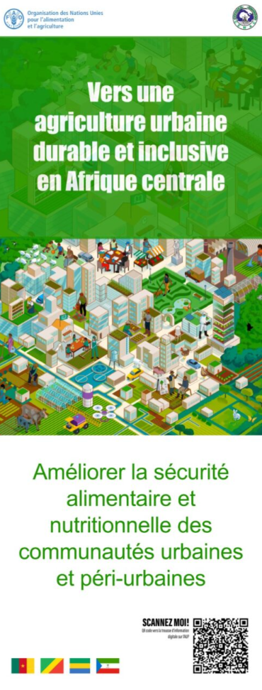
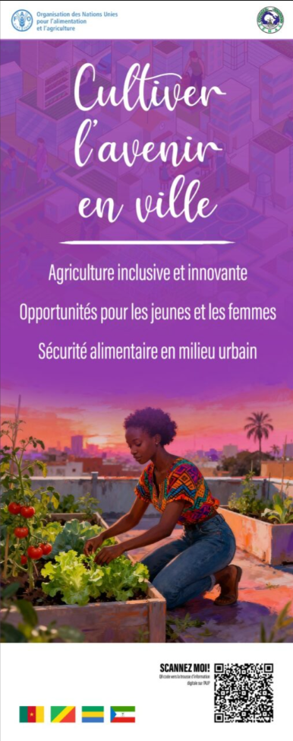
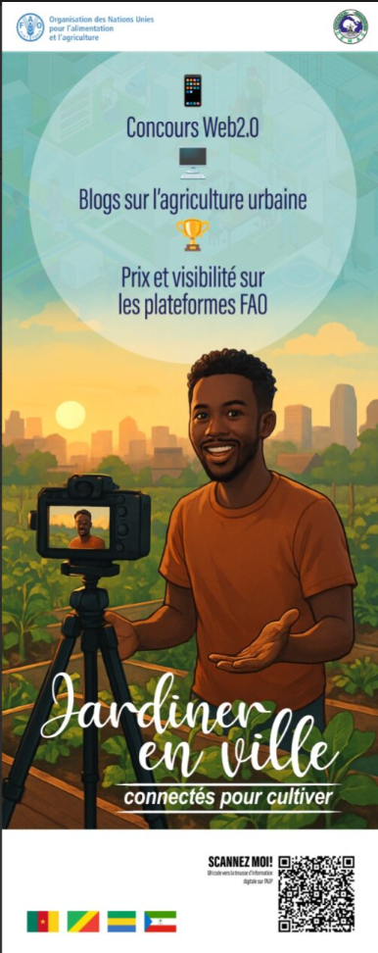

Activités réalisées en lien avec le Produit 1
Produit 1 : Les résultats de la recherche et les innovations portées par les jeunes et les femmes sont mis à contribution pour une AUP inclusive, durable, productive et adaptée aux dynamiques urbaines
Activité 1.1: Identifier les agri-preneurs jeunes et femmes, qui ont mis en place des solutions innovantes dans l’AUP.
AU NIVEAU SFC
Communication :
9. Élaboration du plan et des supports de communication.
Logo AUP, kakemonos, fonds de scène, fiche descriptive du projet, communiqué, messages de relance, spot vidéo et autres infographies…

Slide 5


Activités réalisées en lien avec le Produit 1
Produit 1 : Les résultats de la recherche et les innovations portées par les jeunes et les femmes sont mis à contribution pour une AUP inclusive, durable, productive et adaptée aux dynamiques urbaines
Activité 1.1: Identifier les agri-preneurs jeunes et femmes, qui ont mis en place des solutions innovantes dans l’AUP.
AU NIVEAU SFC
IT :
8. Conception et hébergement en ligne d’une plateforme dédiée au projet, destinée à la communication et la soumission des candidatures des projet innovants.
Accès:
https://projet-aup.org

Slide 6
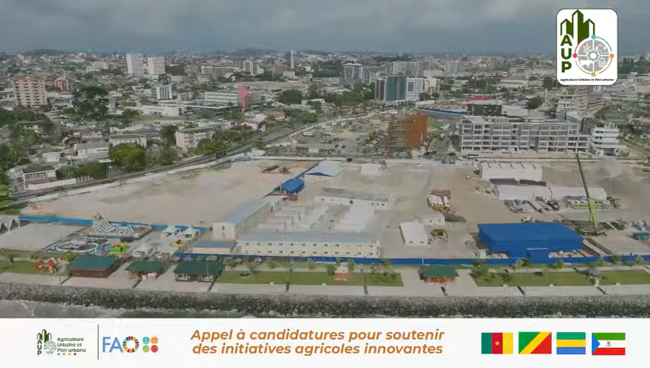
Activités réalisées en lien avec le Produit 1
Produit 1 : Les résultats de la recherche et les innovations portées par les jeunes et les femmes sont mis à contribution pour une AUP inclusive, durable, productive et adaptée aux dynamiques urbaines
Activité 1.1: Identifier les agri-preneurs jeunes et femmes, qui ont mis en place des solutions innovantes dans l’AUP.
AU NIVEAU SFC ET PAYS
10. Lancement de l’appel à candidature

Slide 7
Activités réalisées en lien avec le Produit 1
Produit 1 : Les résultats de la recherche et les innovations portées par les jeunes et les femmes sont mis à contribution pour une AUP inclusive, durable, productive et adaptée aux dynamiques urbaines
Activité 1.1: Identifier les agri-preneurs jeunes et femmes, qui ont mis en place des solutions innovantes dans l’AUP.
AU CAMEROUN
N° | Sous activités | Statut | Résultats
 | Finalisation de l'état des lieux des candidatures | Réalisée | 503 candidatures soumises 176 candidatures complètes 09 candidats âgés au-delà de 35 ans 167 candidatures éligibles (114 portées par les hommes et 53 par les femmes).
2. | Création du comité technique et du comité de sélection | Réalisée | Comités crées
3. | Analyse des dossiers de candidature et section de 16 meilleurs projets | Réalisée | 16 projets sélectionnés pour les prochaines étapes

Slide 8
Activités réalisées en lien avec le Produit 1
Produit 1 : Les résultats de la recherche et les innovations portées par les jeunes et les femmes sont mis à contribution pour une AUP inclusive, durable, productive et adaptée aux dynamiques urbaines
Activité 1.1: Identifier les agri-preneurs jeunes et femmes, qui ont mis en place des solutions innovantes dans l’AUP.
AU CAMEROUN
Remarque: Récurrence des thématiques en production végétales et animales
Étiquettes de lignes | Nombre de Thématique
AgriTech | 12
Agroforesterie | 3
Hydroponie | 12
IA | 3
Jardin collectif | 2
Productions animales | 36
Productions végétales | 44
Recyclage des déchets | 28
Transformation agroalimentaire | 27
Total général | 167

Slide 9
Activités réalisées en lien avec le Produit 1
Produit 1 : Les résultats de la recherche et les innovations portées par les jeunes et les femmes sont mis à contribution pour une AUP inclusive, durable, productive et adaptée aux dynamiques urbaines
Activité 1.1: Identifier les agri-preneurs jeunes et femmes, qui ont mis en place des solutions innovantes dans l’AUP.
AU CONGO
N° | Sous activités | Statut | Résultats
 | Finalisation de l'état des lieux des candidatures | Réalisée | 42 candidatures complètes 27 candidatures éligibles (16 portées par les hommes et 11 par les femmes).
2. | Création du comité technique et du comité de sélection | Réalisée | Comités crées

Slide 10
Activités réalisées en lien avec le Produit 1
Produit 1 : Les résultats de la recherche et les innovations portées par les jeunes et les femmes sont mis à contribution pour une AUP inclusive, durable, productive et adaptée aux dynamiques urbaines
Activité 1.1: Identifier les agri-preneurs jeunes et femmes, qui ont mis en place des solutions innovantes dans l’AUP.
AU CONGO
Remarque: Récurrence des thématiques en transformation agroalimentaire et production végétale
Étiquettes de lignes | Nombre de Thématique
AgriTech | 02
Agroforesterie | 02
Hydroponie | 03
Productions animales | 04
Productions végétales | 05
Recyclage des déchets | 03
Transformation agroalimentaire | 08
Total général | 27

Slide 11
Activités réalisées en lien avec le Produit 1
Produit 1 : Les résultats de la recherche et les innovations portées par les jeunes et les femmes sont mis à contribution pour une AUP inclusive, durable, productive et adaptée aux dynamiques urbaines
Activité 1.1: Identifier les agri-preneurs jeunes et femmes, qui ont mis en place des solutions innovantes dans l’AUP.
AU GABON
N° | Sous activités | Statut | Résultats
 | Finalisation de l'état des lieux des candidatures | Réalisée | 158 candidatures soumises 41 candidatures complètes avec 2 doublons 39 candidatures éligibles (23 portées par les hommes et 16 par les femmes).
2. | Création du comité technique et du comité de sélection | En cours | Quelques membres déjà désignés par les institutions

Slide 12
Activités réalisées en lien avec le Produit 1
Produit 1 : Les résultats de la recherche et les innovations portées par les jeunes et les femmes sont mis à contribution pour une AUP inclusive, durable, productive et adaptée aux dynamiques urbaines
Activité 1.1: Identifier les agri-preneurs jeunes et femmes, qui ont mis en place des solutions innovantes dans l’AUP.
AU GABON
Remarque: Récurrence des thématiques en production végétale et transformation agroalimentaire
Étiquettes de lignes |  | Nombre de Thématique
AgriTech |  | 05
Hydroponie |  | 04
Agroforesterie |  | 02
Jardin collectif |  | 01
Productions animales |  | 05
Productions végétales |  | 13
Recyclage des déchets |  | 03
Transformation agroalimentaire |  | 06
Total général |  | 39

Slide 13
Activités réalisées en lien avec le Produit 1
Produit 1 : Les résultats de la recherche et les innovations portées par les jeunes et les femmes sont mis à contribution pour une AUP inclusive, durable, productive et adaptée aux dynamiques urbaines
Activité 1.1: Identifier les agri-preneurs jeunes et femmes, qui ont mis en place des solutions innovantes dans l’AUP.
EN GUINÉE-EQUATORIALE
N° | Sous activités | Statut | Résultats
 | Finalisation de l'état des lieux des candidatures | Réalisée | 110 candidatures soumises 24 candidatures éligibles (16 portées par les hommes et 08 par les femmes).
2. | Création du comité technique et du comité de sélection | En cours | Quelques membres déjà désignés par les institutions

Slide 14
Activités réalisées en lien avec le Produit 1
Produit 1 : Les résultats de la recherche et les innovations portées par les jeunes et les femmes sont mis à contribution pour une AUP inclusive, durable, productive et adaptée aux dynamiques urbaines
Activité 1.1: Identifier les agri-preneurs jeunes et femmes, qui ont mis en place des solutions innovantes dans l’AUP.
AU GABON
EN GUINÉE-EQUATORIALE
Remarque: Récurrence des thématiques en productions végétales et animales
Étiquettes de lignes | Nombre de Thématique
AgriTech | 02
Agroforesterie | 01
Fournisseurs en AUP | 01
Productions animales | 05
Productions végétales | 10
Recyclage des déchets | 02
Transformation agroalimentaire | 03
Total général | 24

Slide 15

Activités réalisées en lien avec le Produit 2
Produit 2 : Les capacités des acteurs municipaux sont renforcées en AUP et en nutrition et les bonnes pratiques tirées de la mise en œuvre du projet sont capitalisée et diffusées
AU NIVEAU SFC
1. Élaboration des critères d’identification d’une municipalité dans chaque pays
2. Élaboration des critères d’identification des meilleurs blogues dans l’AUP.
3. Proposition de contenu pour la formation WEB2.0

Slide 16
Activités opérationnelles
AU NIVEAU SFC ET PAYS
1. Transfère d’argent FBA (Field Budget Authorization) pour les activités au niveau pays
2. Élaboration de plans d’achats, d’organisation d’ateliers, de voyage, de suivi du projet.

Slide 17
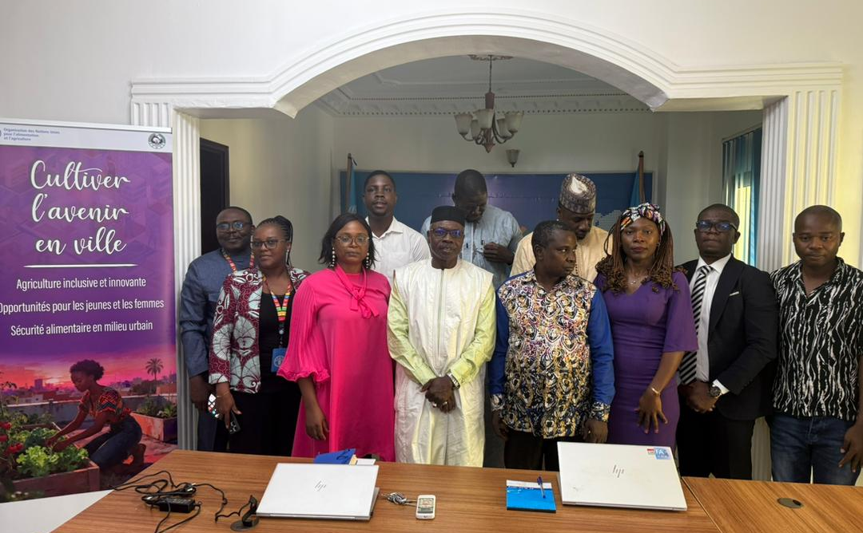
MERCI POUR VOTRE AIMABLE ATTENTION !

